Slide 1
Администрация города Ливны
Орловской области
Исполнение бюджета города Ливны
Орловской области за 2021 год
Первоначальный бюджет по доходам и расходам –
893,0 млн.руб.
Уточненный бюджет:
по доходам – 1164,8 млн.руб.,
по расходам – 1169,6 млн.руб.
Дефицит – 4,8 млн.руб.
5 решений городского Совета народных депутатов о внесении изменений в бюджет города

Slide 2
Поступление доходов во все уровни бюджетов за 2020-2021 годы
СЛАЙД 2
млн.руб..

Slide 3
СЛАЙД 3
Структура доходов бюджета города Ливны

Slide 4
Исполнение бюджета города Ливны в разрезе основных доходных источников
СЛАЙД 4
млн.руб.

Slide 5
Безвозмездные поступления бюджета города Ливны в 2021 году
СЛАЙД 5

Slide 6
СЛАЙД 6
Сравнительный анализ расходов бюджета за 2020-2021 годы
млн.руб.
997,5

Slide 7
СЛАЙД 7
Доля расходов муниципальных программ в бюджете города Ливны в 2020-2021 г.г.
млн.руб.
Расходы в рамках программной части
Расходы в рамках
непрограммной части

Slide 8
Сравнительный анализ расходов бюджета города Ливны за 2020-2021 годы
СЛАЙД 8
млн.руб..
Наименование показателя | 2020 год | 2021 год | Отклонение (+,-) к уровню прошлого года
Общегосударственные вопросы | 56,5 | 64,2 | +7,7
Национальная экономика | 121,7 | 124,5 | +2,8
Жилищно-коммунальное хозяйство | 65,5 | 145,0 | +79,5
Охрана окружающей среды | 0 | 0,8 | +0,8
Образование | 664,8 | 699,4 | +34,6
Культура и кинематография | 32,1 | 40,7 | +8,6
Социальная политика | 38,0 | 36,7 | -1,3
Физическая культура и спорт | 14,5 | 32,3 | +17,8
Обслуживание муниципального долга | 4,4 | 2,9 | -1,5
Итого | 997,5 | 1146,5 | 149,0

Slide 9
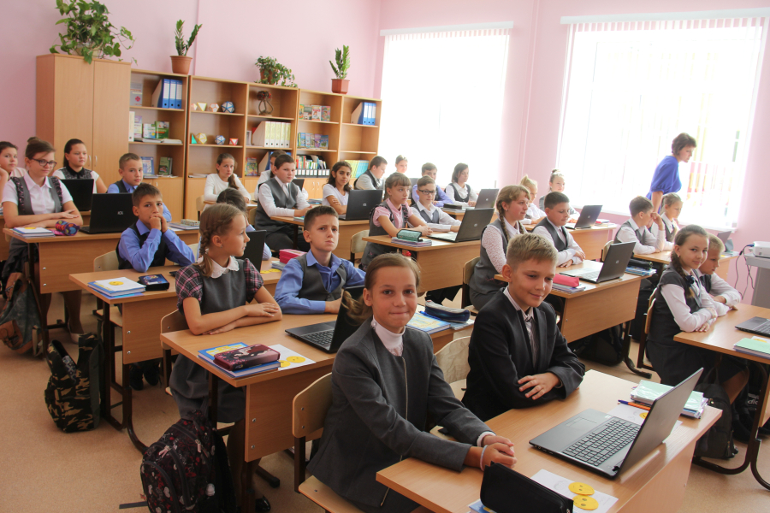
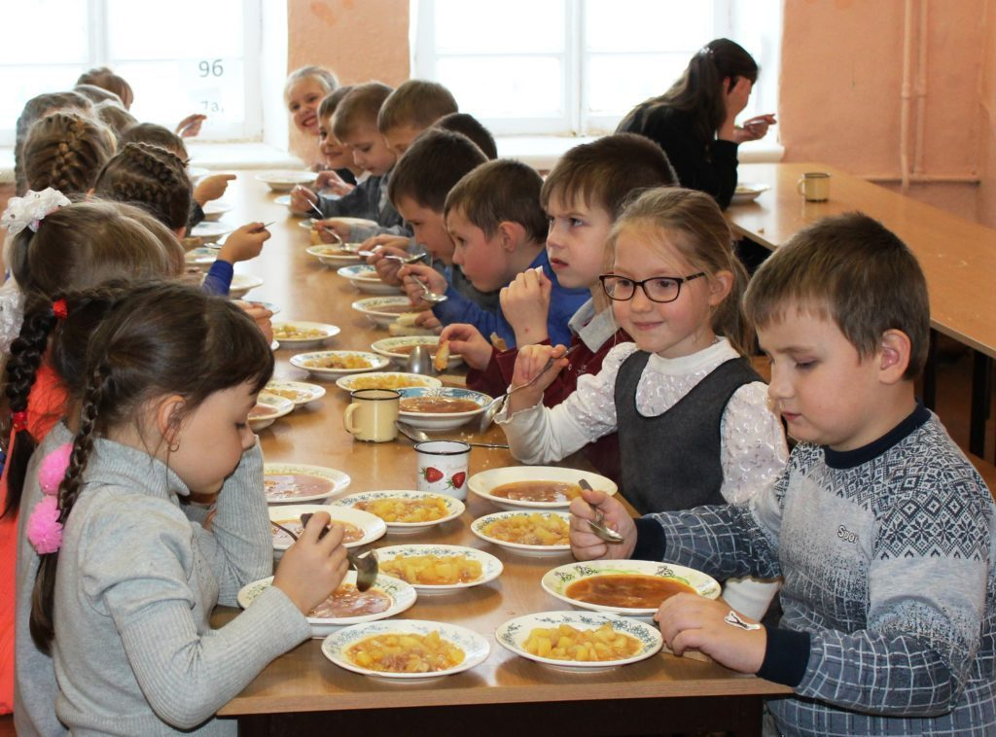
СЛАЙД 9
РАСХОДЫ В СФЕРЕ ОБРАЗОВАНИЯ В 2021 ГОДУ
РАСХОДЫ НА ОБРАЗОВАНИЕ
699,4
МЛН.РУБ.
ДОПОЛНИТЕЛЬНОЕ ОБРАЗОВАНИЕ
49,4 (+8,2 к 2020 г. в сопоставимых условиях)
ДОШКОЛЬНОЕ ОБРАЗОВАНИЕ
287,7 (+20,7 к 2020 г.)
ОБЩЕЕ ОБРАЗОВАНИЕ
336,3 (+17,9 к 2020 г.)
МОЛОДЕЖНАЯ ПОЛИТИКА
1,1
ДРУГИЕ ВОПРОСЫ
24,9
29 образовательных организаций
559,6 млн.руб. (80% расходов) – заработная плата с начислениями

Slide 10
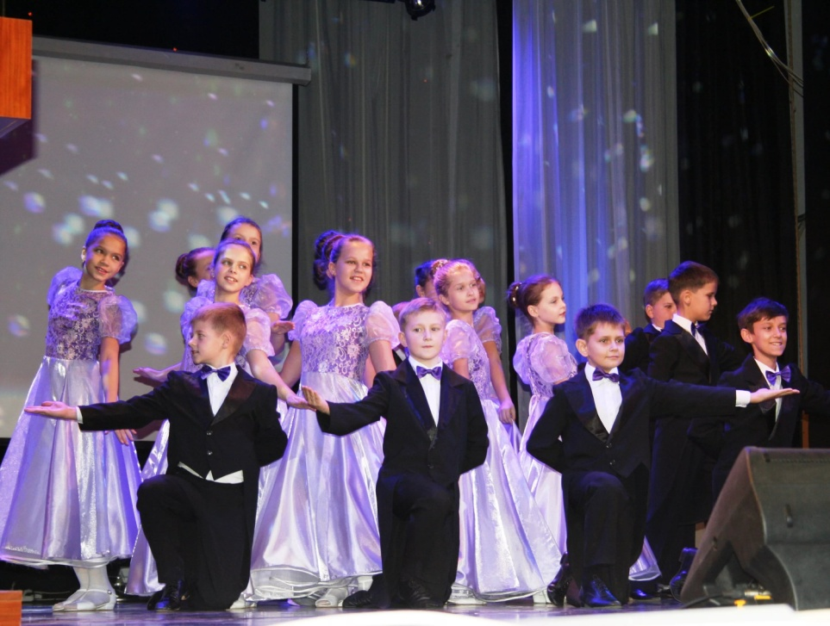
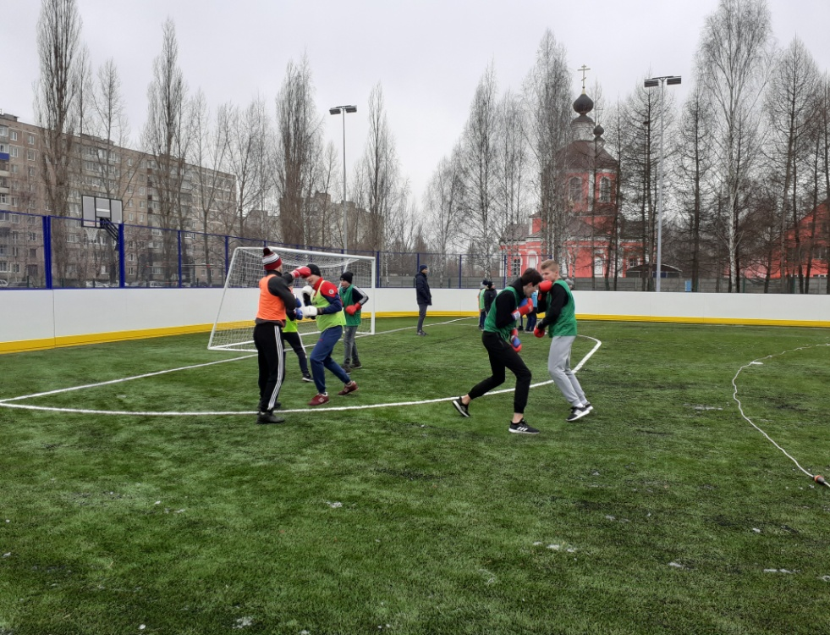
СЛАЙД 10
РАСХОДЫ В СФЕРЕ КУЛЬТУРЫ В 2021 ГОДУ
РАСХОДЫ
40,7
МЛН.РУБ.
КУЛЬТУРА
31,9
ДРУГИЕ ВОПРОСЫ
8,8
РАСХОДЫ В СФЕРЕ ФИЗКУЛЬТУРЫ И СПОРТА В 2021 ГОДУ
РАСХОДЫ
32,3
МБУ «Спортивная школа»
13,2
МАУ ФОК и прочие
19,1 (+4,6 к 2020 году)

Slide 11
СЛАЙД 11
РАСХОДЫ В СФЕРЕ СОЦИАЛЬНОЙ ПОЛИТИКИ В 2021 ГОДУ
РАСХОДЫ
36,7
МЛН.РУБ.
ПЕНСИОННОЕ ОБЕСПЕЧЕНИЕ
5,1
ОХРАНА СЕМЬИ И ДЕТСТВА
27,9
ДРУГИЕ ВОПРОСЫ
2,9
СОЦИАЛЬНОЕ ОБЕСПЕЧЕНИЕ НАСЕЛЕНИЯ
0,8

Slide 12
СЛАЙД 12
РАСХОДЫ НА ОБЩЕГОСУДАРСТВЕННЫЕ ВОПРОСЫ В 2021 ГОДУ
РАСХОДЫ
64,2
МЛН.РУБ.
СОДЕРЖАНИЕ ОРГАНОВ МЕСТНОГО САМОУПРАВЛЕНИЯ
55,9
ВЫБОРЫ И ПЕРЕПИСЬ НАСЕЛЕНИЯ
2,6
ОБЩЕГОРОДСКИЕ МЕРОПРИЯТИЯ
1,3
СОДЕРЖАНИЕ МУНИЦИПАЛЬНОГО ИМУЩЕСТВА
2,0
ПРОЧИЕ РАСХОДЫ
2,4

Slide 13
СЛАЙД 13
РАСХОДЫ НА ЖИЛИЩНО-КОММУНАЛЬНОЕ ХОЗЯЙСТВО В 2021 ГОДУ
РАСХОДЫ
145,0 (+79,5 к 2020 г.)
МЛН.РУБ.
ОСВЕЩЕНИЕ УЛИЦ
15,6
ПАРК МАШИНОСТРОИТЕЛЕЙ
70,0
ПЕРЕСЕЛЕНИЕ ИЗ АВАРИЙНОГО ЖИЛЬЯ
10,0
СОВРЕМЕННАЯ ГОРОДСКАЯ СРЕДА
17,0
БЛАГОУСТРОЙСТВО И ПРОЧИЕ РАСХОДЫ
32,4

Slide 14
Муниципальный долг бюджета города Ливны
СЛАЙД 14
Муниципальный долг на 01.01.2021 года – 70,0 млн.руб.:
Получение кредитов в 2021 году – 39,0 млн.руб., в т.ч. :
-кредитные организации – 39,0 млн.руб.;
Погашение кредитов в 2021 году – 60,0 млн.руб., в т.ч. :
-кредитные организации – 60,0 млн.руб.;
Муниципальный долг на 01.01.2022 года – 49,0 млн.руб.

Slide 15
Основные параметры исполнения бюджета города Ливны за 2020 - 2021 годы
СЛАЙД 15
2020 год
2021 год
млн.руб..
Доходы 1011,8
Расходы 997,5
Доходы 1178,6
Расходы 1146,5
Профицит
14,3
Профицит 32,1

